Slide 1
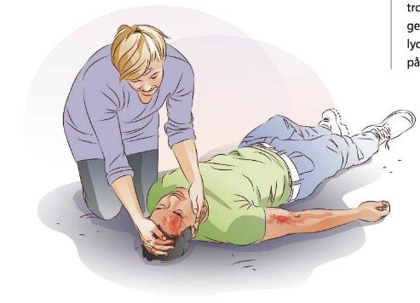
FÖRSTA HJÄLPEN
OCH HJÄRT-LUNGRÄDDNING
Copyright: Laerdal A/S, Svenska HLR-rådet 2021

Slide 2
Välkommen!
Välkommen till grundkurs i Första hjälpen och hjärt-lungräddning!
Det övergripande målet med detta utbildningsprogram i första
hjälpen är att rädda liv, förebygga vidare skadeutveckling och
möjliggöra återhämtning samt minska smärta och lidande.
Första hjälpen-utbildningen är 4 timmar lång och baseras på internationella riktlinjer från det Europeiska HLR-rådet (ERC) publicerade 2021:
Länk till ERC guidelines: erc.edu
Copyright: Laerdal A/S, Svenska HLR-rådet 2021

Slide 3
LÄRANDEMÅL FÖR DELTAGARE
Efter genomgången kurs ska du kunna:
• Identifiera vanligt förekommande livshotande skador och sjukdomar.
• Larma 112 och ge en tydlig beskrivning av händelsen och antalet personer i behov av hjälp.
• Kunna ge HLR samt använda en hjärtstartare. • Ge första hjälpen utifrån L-ABCDE till dess att ambulans/räddningstjänst anländer.
Förkunskapskrav inför praktiskt kurstillfälle:
• Inläst kursbok • Genomförd webbutbildning i Första hjälpen i utbildnings-
portalen som du hittar via hlr.nu.
HLR.NU
Copyright: Laerdal A/S, Svenska HLR-rådet 2021

Slide 4
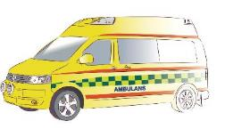
KURSINNEHÅLL:
Inledning, bemötande och bedömning
Nödnumret 112
Grunderna i första hjälpen
Bedömningsmodellen L-ABCDE
Medvetslöshet
Hjärt-lungräddning (HLR) Stabilt sidoläge
Sjukdomsfall
Andningssvårigheter /Allergisk chock
Diabetes
Hjärt-kärlsjukdom
Stroke
Krampanfall
Trauma
Okontrollerad blödning
Cirkulationssvikt
Nack- och ryggskador
Brännskador och frätskador
Masskadesituationer
Förflyttningstekniker
Copyright: Laerdal A/S, Svenska HLR-rådet 2021

Slide 5
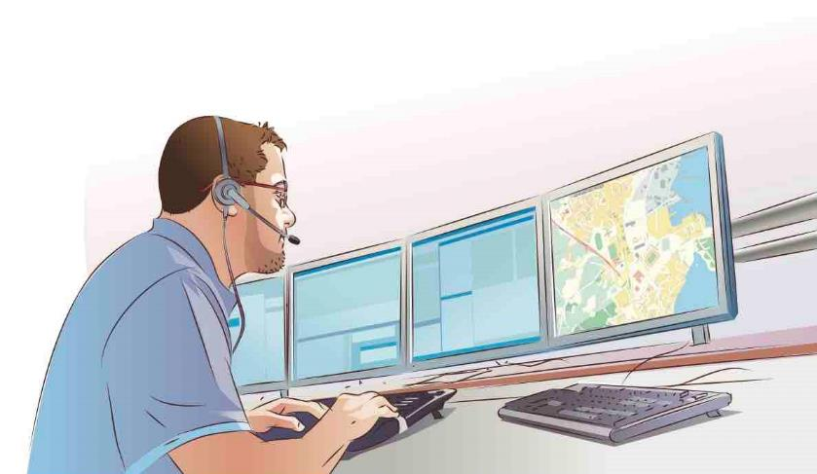
Nödnumret 112
Copyright: Laerdal A/S, Svenska HLR-rådet 2021

Slide 6
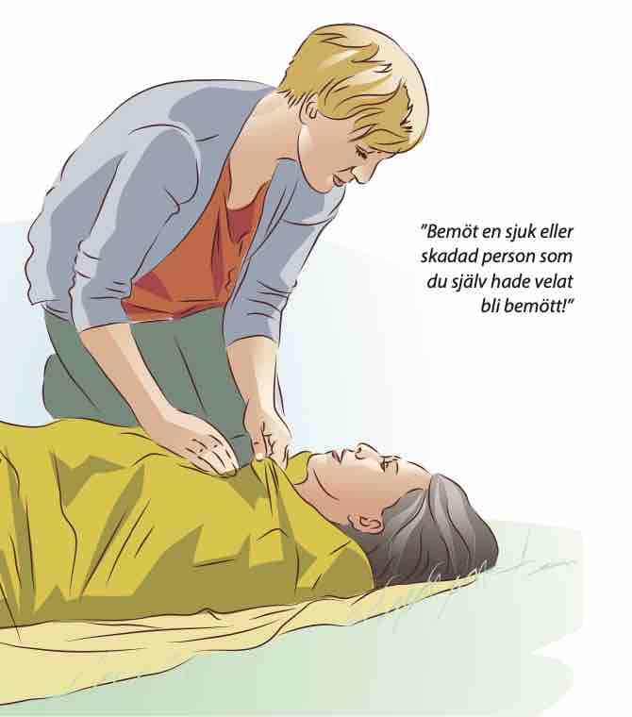
Grunderna i Första Hjälpen
Bemöt en sjuk eller skadad person som du själv hade velat bli bemött!”
Copyright: Laerdal A/S, Svenska HLR-rådet 2021

Slide 7
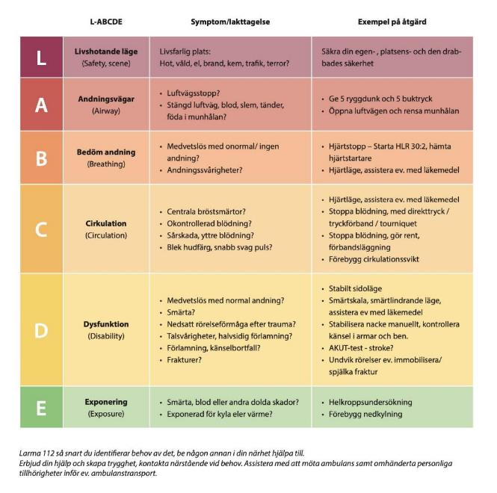
Bedömningsmodellen
L-ABCDE
Copyright: Laerdal A/S, Svenska HLR-rådet 2021

Slide 8
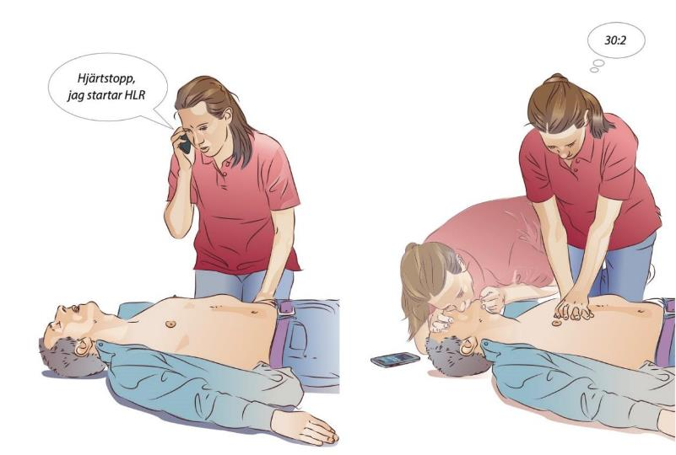
Hjärt-Lungräddning
Copyright: Laerdal A/S, Svenska HLR-rådet 2021

Slide 9
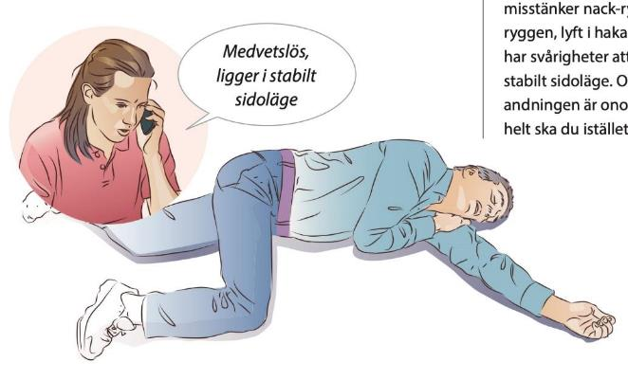
Stabilt sidoläge
Copyright: Laerdal A/S, Svenska HLR-rådet 2021

Slide 10
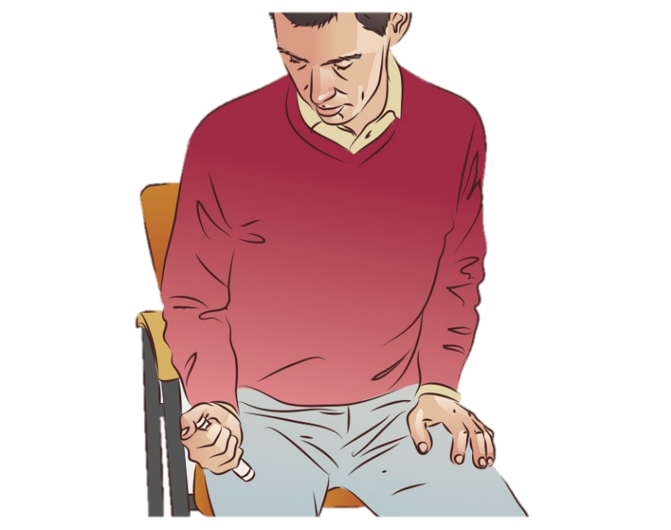
Andningssvårigheter
Allergisk chock
Copyright: Laerdal A/S, Svenska HLR-rådet 2021

Slide 11
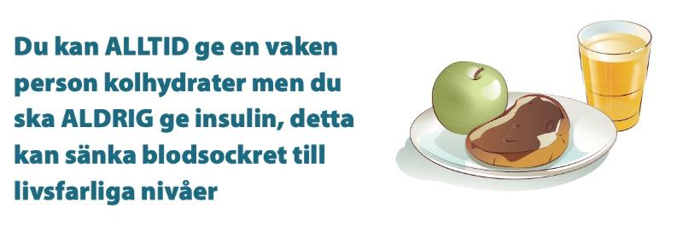
Diabetes
Copyright: Laerdal A/S, Svenska HLR-rådet 2021

Slide 12
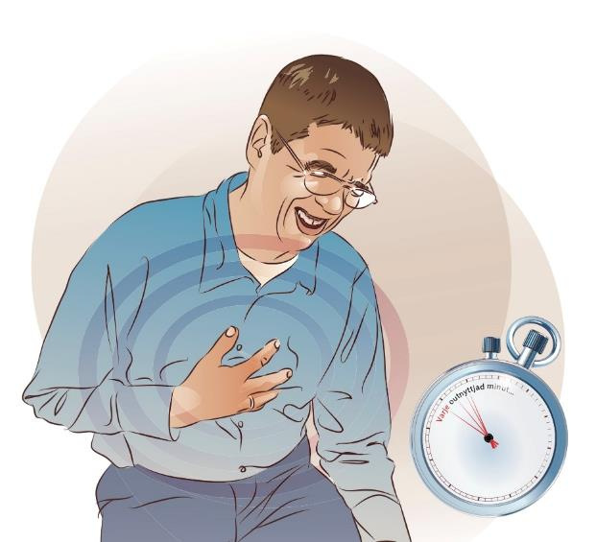
Hjärt-kärlsjukdom
Copyright: Laerdal A/S, Svenska HLR-rådet 2021

Slide 13
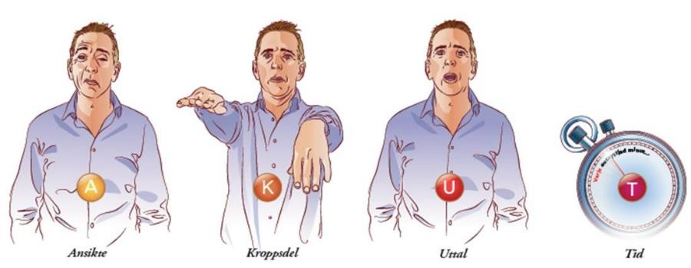
Stroke
Copyright: Laerdal A/S, Svenska HLR-rådet 2021

Slide 14
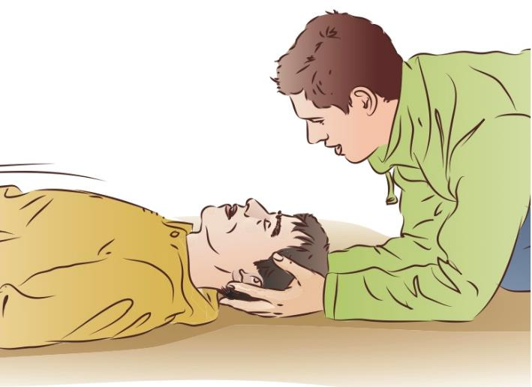
Krampanfall
Copyright: Laerdal A/S, Svenska HLR-rådet 2021

Slide 15
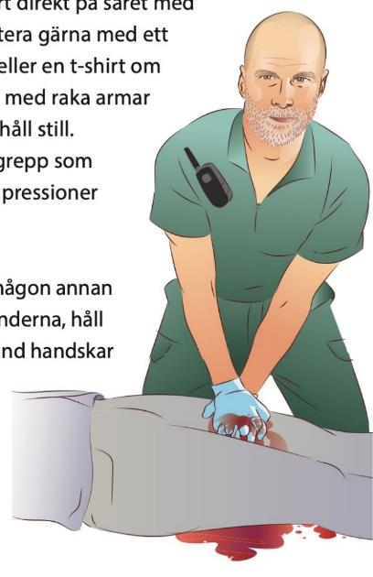
Okontrollerad blödning
- Direkt tryck
Copyright: Laerdal A/S, Svenska HLR-rådet 2021

Slide 16
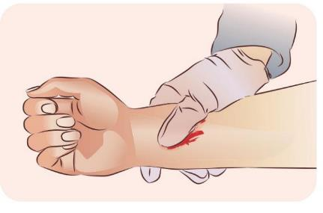
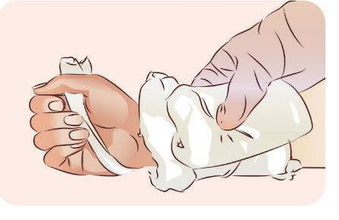
Okontrollerad blödning
- Tryckförband
Copyright: Laerdal A/S, Svenska HLR-rådet 2021

Slide 17
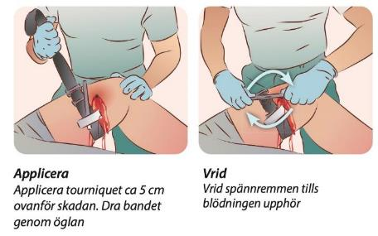
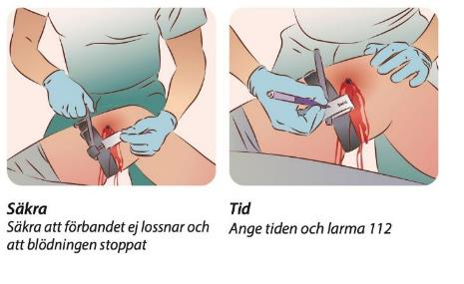
Okontrollerad blödning
- Tourniquet
Copyright: Laerdal A/S, Svenska HLR-rådet 2021

Slide 18
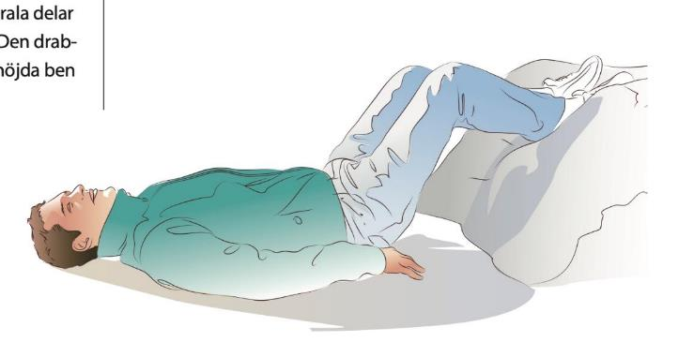
Cirkulationssvikt
Copyright: Laerdal A/S, Svenska HLR-rådet 2021

Slide 19
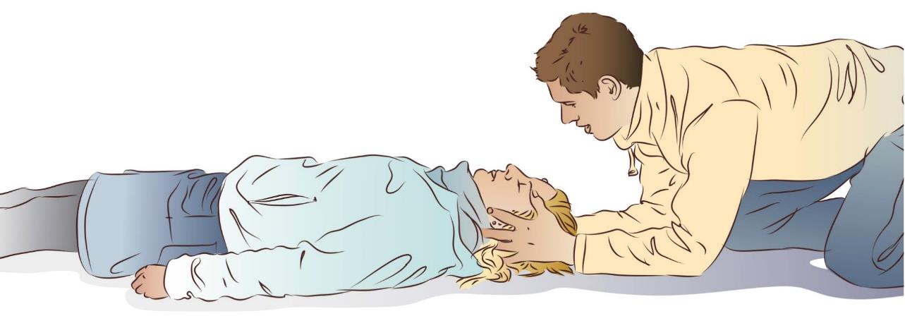
Nack- och ryggskador
Copyright: Laerdal A/S, Svenska HLR-rådet 2021

Slide 20
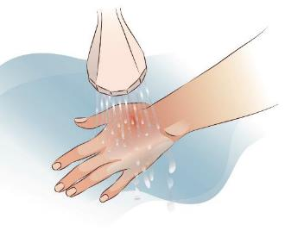
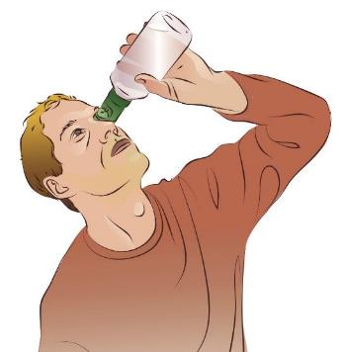
Brännskador och frätskador
Copyright: Laerdal A/S, Svenska HLR-rådet 2021

Slide 21
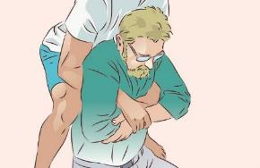
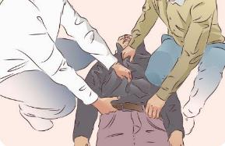
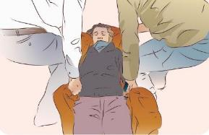
Förflyttningstekniker
Copyright: Laerdal A/S, Svenska HLR-rådet 2021

